Slide 1
Bài 32:
BỆNH TRUYỀN NHIỄM VÀ MIỄN DỊCH

Slide 2
I. Bệnh truyền nhiễm
1. Bệnh truyền nhiễm
- Bệnh truyền nhiễm là bệnh lây lan từ cá thể này sang cá thể khác.
- Tác nhân gây bệnh: vi khuẩn, vi nấm, động vật nguyên sinh hoặc virút.
- Điều kiện gây bệnh:
+ Độc lực: tổng các điều kiện giúp vi sinh vật vượt qua rào cản bảo vệ của cơ thể.
+ Số lượng nhiễm đủ lớn.
+ Con đường xâm nhập thích hợp.

Slide 3
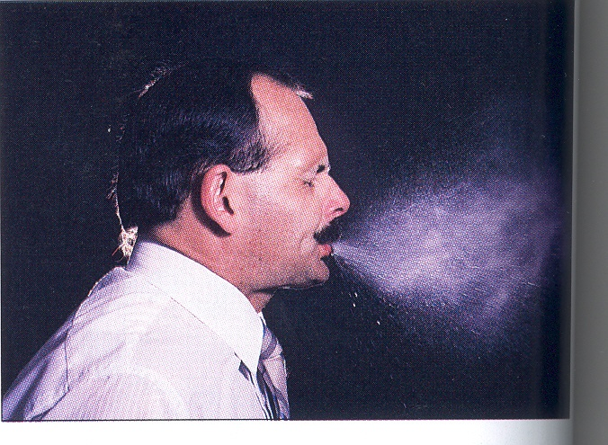
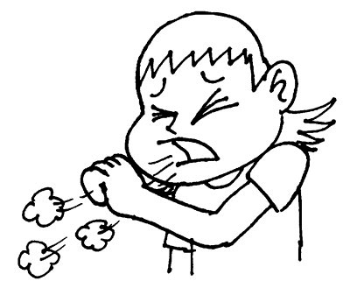
2. Phương thức lây truyền
a) Truyền ngang
- Qua sol khí: hắt hơi, ho.

Slide 4
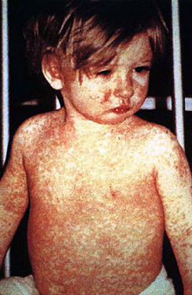
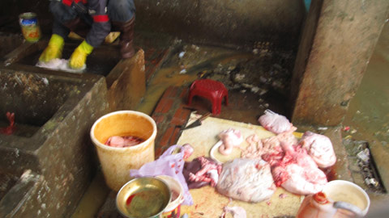
a) Truyền ngang
- Qua đường tiêu hóa.
- Qua tiếp xúc trực tiếp: đồ dùng hàng ngày…
Rối loạn tiêu hóa

Slide 5
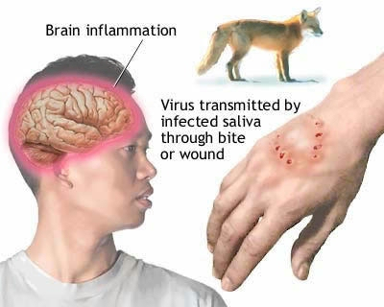
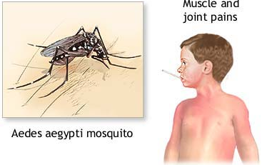
a) Truyền ngang
- Qua động vật cắn hay đốt.

Slide 6
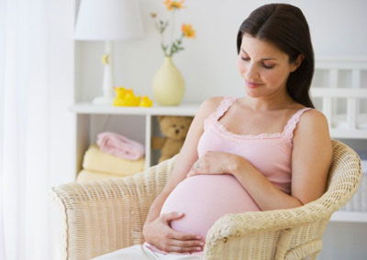
b) Truyền dọc
- Truyền từ mẹ sang con.
- Nhiễm qua sữa mẹ hay khi sinh nở.

Slide 7
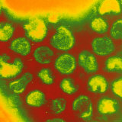
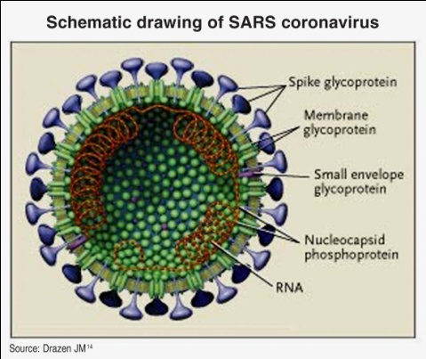
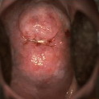
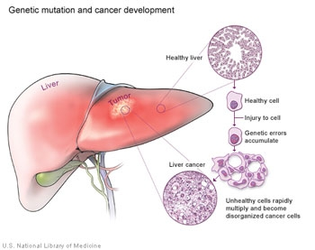
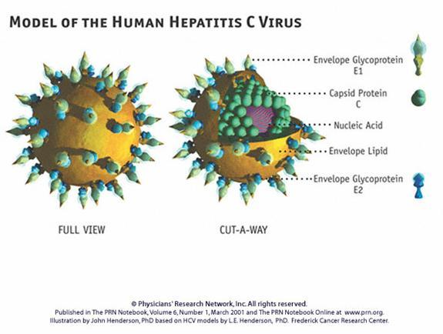
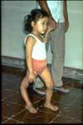
3. Các bệnh truyền nhiễm thường gặp do virut
1
2
3
HPV
Sars
Ung thư cổ tử cung
Rubella
6
5
4
Viêm gan B
Viêm gan A
Bại liệt

Slide 8
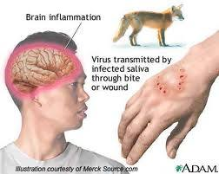
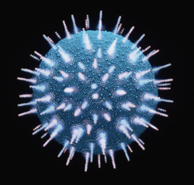
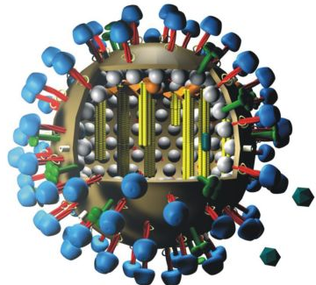
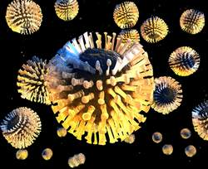
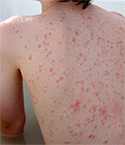
7
Bệnh dại
9
HIV
H1N1
11
Virut Rota
10
Đậu mùa
12

Slide 9
- Bệnh đường hô hấp.
2
Sars
12
H1N1
Viêm đường hô hấp cấp
Cúm H1N1

Slide 10
- Bệnh đường tiêu hóa.
5
11
Viêm gan A
Virut Rota
Viêm gan A
Tiêu chảy

Slide 11
- Bệnh hệ thần kinh.
4
Bại liệt
7
Bệnh dại

Slide 12
- Bệnh lây qua đường sinh dục.
6
3
HPV
Ung thư cổ tử cung
Viêm gan B
9
HIV

Slide 13
- Bệnh da.
1
Rubella
10
Đậu mùa

Slide 14
II. Miễn dịch
* Khái niệm
- Miễn dịch là khả năng của cơ thể chống lại các tác nhân gây bệnh.
- Có 2 loại miễn dịch:
+ Miễn dịch đặc hiệu.
+ Miễn dịch không đặc hiệu.

Slide 15


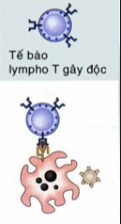
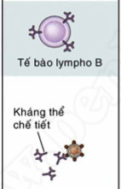




MIỄN DỊCH
MD không đặc hiệu
MD đặc hiệu
MD THỂ DICH
MD TẾ BÀO
Dịch dạ dày,

Slide 16
1. Miễn dịch không đặc hiệu
- Định nghĩa:
là miễn dịch tự nhiên mang tính bẩm sinh.
Không đòi hỏi có sự tiếp xúc trước với kháng nguyên.
Có tác dụng trước khi cơ chế miễn dịch đặc hiệu chưa kịp phát huy tác dụng.
- Cơ chế:
( DỊCH DẠ DÀY, DỊCH MẬT. INTERFERON)
- Vai trò:

Slide 17
MD đặc hiệu
2. Miễn dịch đặc hiệu
- Khái niệm: là miễn dịch được hình thành để đáp lại một cách đặc hiệu sự xâm nhập của kháng nguyên lạ.
MD THỂ DỊCH
MD TẾ BÀO
Là miễn dịch sản xuất ra kháng thể (có trong máu và bạch huyết).
* Cách phản ứng: Kháng nguyên phản ứng đặc hiệu với kháng thể.
Là mễn dịch có sự tham gia của các tế bào T độc.
* Vai trò: tiết ra prôtêin độc để làm tan tế bào nhiễm, khiến virut không nhân lên được.
Tác dộng của VSV ngoại bào
Tác động của VSV nội bào( VD: Virut)

Slide 18
Kháng nguyên là chất lạ có khả năng kích thích cơ thể tạo đáp ứng miễn dịch.
Kháng thể là prôtêin sản xuất ra để đáp ứng lại sự xâm nhập của kháng nguyên lạ.
Kháng nguyên phản ứng đặc hiệu với kháng thể theo cơ chế Ổ khóa – Chìa khóa

Slide 19
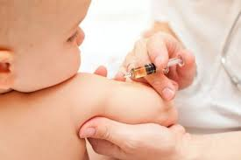
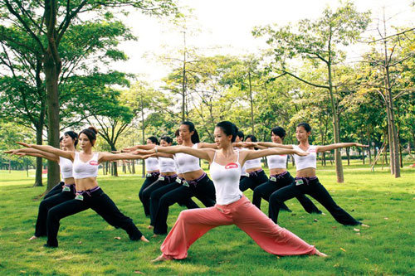
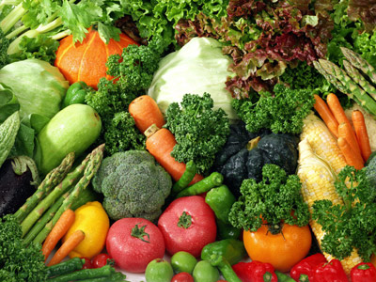
3. Phòng chống bệnh truyền nhiễm
Ăn thực phẩm tốt cho sức khỏe, bổ sung vitamin và khoáng chất.
Tập thể dục thể thao, nghỉ ngơi điều độ.
Cập nhật thông tin về các bệnh dịch và cách phòng tránh.
+ Kiểm soát vật trung gian truyền bệnh.
+ Giữ gìn vệ sinh cá nhân và cộng đồng.

Slide 20
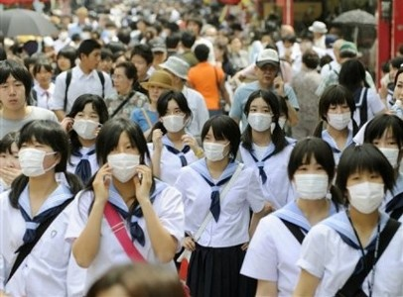
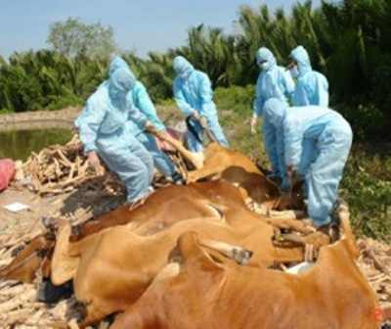
Khi có người bị bệnh hoặc nghi bị các bệnh truyền nhiễm cần phải đến ngay CSYTđể được khám, điều trị và xử lý kịp thời.

